Slide 1

Надежность программного изделия
Модели надежности

Slide 2
Понятие надежности
Одной из важных характеристик качества программного изделия является надежность.
Надежность это свойства программного изделия сохранять работоспособность в течение определенного периода времени, в определенных условиях эксплуатации с учетом последствий для пользователя каждого отказа.
Работоспособным называется такое состояние программного изделия, при котором оно способно выполнять заданные функции с параметрами, установленными требованиями технического задания.
С переходом программного изделия в неработоспособное состояние, связано событие отказа. Причиной отказа (перехода из работоспособного в неработоспособное состояние) программного изделия и технической системы различны.

Slide 3
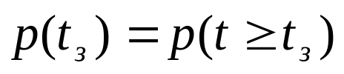

Показатели надежности
Для надежности используется три группы показателей:
качественные
порядковые
количественные
Рассмотрим основные количественные показатели программного изделия:
1. Вероятность безотказной работы р(t_{з})
Это вероятность того, что в пределах заданной наработки отказ системы не возникает.
Наработка, продолжительность или объем работы
где t – случайное время работы программного изделия до отказа; tз – заданная наработка.
2. Вероятность отказа
Это вероятность того, что в пределах заданной наработки отказ системы возникает, это показатель обратный предыдущему.

Slide 4
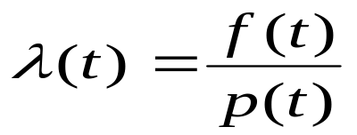
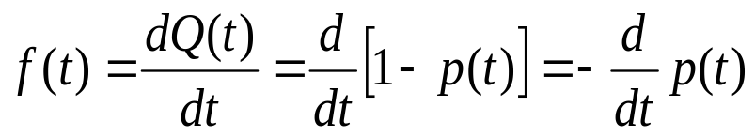
Количественные показатели надёжности
3. Интенсивность отказов системы λ(t)
Это условная плотность вероятности возникновения отказа программного изделия в определенный момент времени при условии того, что до этого отказ не возник.
где f(t) – плотность вероятности отказа в момент времени t.

Slide 5
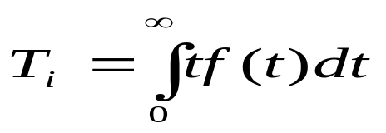
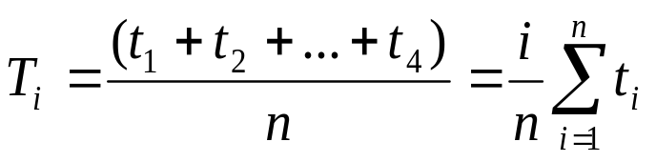
Количественные показатели надёжности
4. Средняя наработка до отказа Тi
Это математическое ожидание времени работы программного изделия до очередного отказа
где t – время работы программного изделия от k-1 до k отказа, иначе среднюю наработку на отказ Ti можно представить:
где ti - время работы программного изделия между отказами;
n – количество отказов

Slide 6
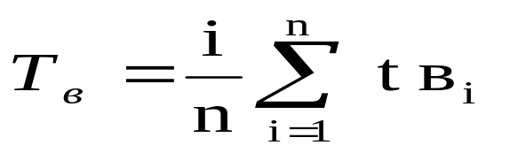
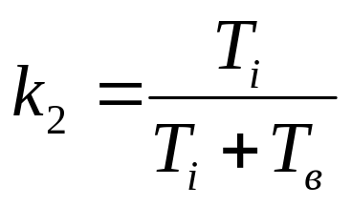
Количественные показатели надёжности
5. Среднее время восстановления Tв
Математическое ожидание времени восстановления t_{Bi}, то есть времени затраченного на обнаружение и локализацию отказа, времени устранения отказа и времени пропускной проверки работоспособности
Для этого показателя термин «время» означает время, затраченное специалистом.
6. Коэффициент готовности k₂
Это вероятность того, что программное изделие ожидается в работоспособном состоянии, в произвольный момент времени его используют по назначению

Slide 7
Аналитические модели надежности
Аналитическое моделирование включает четыре шага:
Определение предположений, связанных с процедурой тестирования программных средств;
Разработка или выбор аналитической модели, базирующейся на предположениях о процедуре тестирования;
Выбор параметров модели с использованием полученных данных;
Применение модели, то есть расчет количественных показателей надежности модели

